Slide 1
Multi-Step TD Target
Shusen Wang
http://wangshusen.github.io/
Notes:
大家好，我是王树森。
前两节课我们学习了 Sarsa 算法和 Q-learning 算法。
这节课我们学习 Multi-step TD target。
它是对 TD 算法的一种改进。

Slide 2

Sarsa versus Q-Learning
Sarsa is for training action-value function, $Q_{π}\left(s, a\right)$.
TD target: $y_{t}=r_{t}+γ⋅Q_{π}\left(s_{t+1}, a_{t+1}\right)$.
Notes:
我们先来回顾一下 Sarsa 算法和 Q-learning 算法。
==========================
先看 Sarsa 算法。
Sarsa 用来训练
==========================
动作价值函数 $Q_{π}$。
Actor-Critic 方法中的价值网络就是用 Sarsa 算法训练的。
==========================
这是 Sarsa 的 TD target $y_{t}$。
==========================
它包含一个奖励 $r_{t}$。
==========================
它还包含 $Q_{π}$ 自己做出的估计。

Slide 3
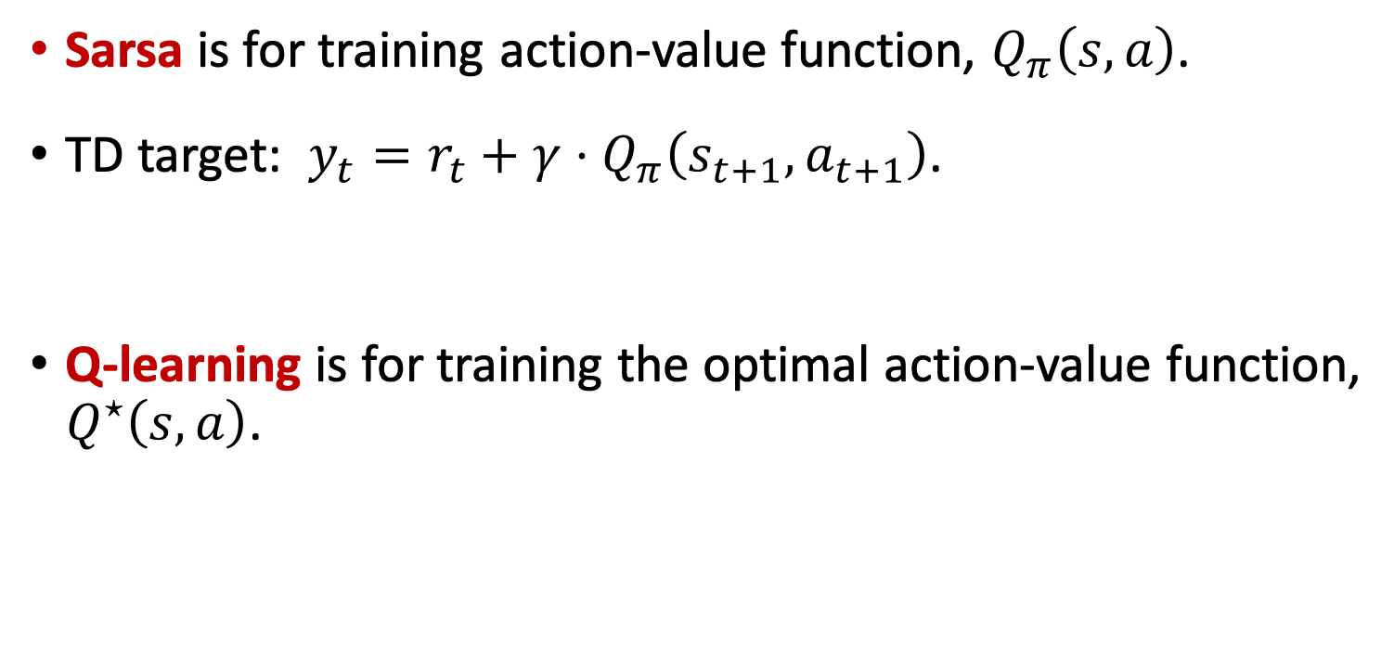
Sarsa versus Q-Learning
Sarsa is for training action-value function, $Q_{π}\left(s, a\right)$.
TD target: $y_{t}=r_{t}+γ⋅Q_{π}\left(s_{t+1}, a_{t+1}\right)$.
Q-learning is for training the optimal action-value function, $Q^{⋆}\left(s, a\right)$.
Notes:
来看一下 Q-learning 算法。
它用来
==========================
训练最优动作价值函数 $Q^{⋆}$。
注意 Sarsa 和 Q-learning 的区别。
==========================
Sarsa 训练的是动作价值函数 $Q_{π}$
==========================
而 Q-learning 训练的是最优动作价值函数 $Q^{⋆}$。

Slide 4
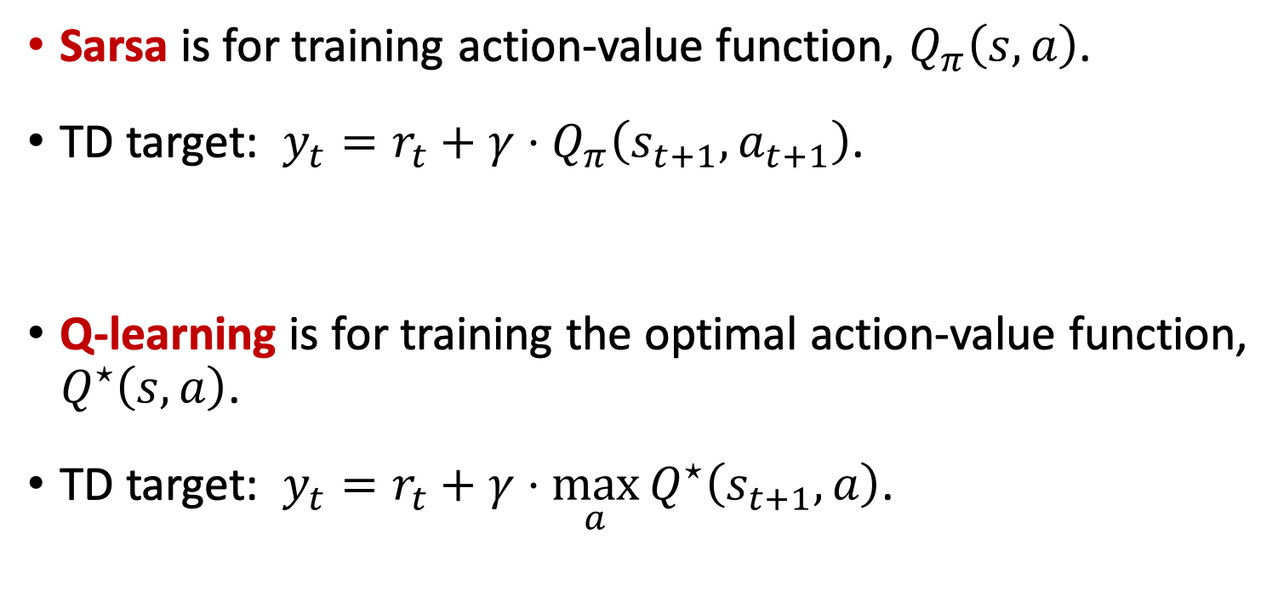
Sarsa versus Q-Learning
Sarsa is for training action-value function, $Q_{π}\left(s, a\right)$.
TD target: $y_{t}=r_{t}+γ⋅Q_{π}\left(s_{t+1}, a_{t+1}\right)$.
Q-learning is for training the optimal action-value function, $Q^{⋆}\left(s, a\right)$.
TD target: $y_{t}=r_{t}+γ⋅\max_{a}{Q^{⋆}\left(s_{t+1}, a\right)}$.
Notes:
这是 Q-learning 的 TD target $y_{t}$。
==========================
它包含一个奖励 $r_{t}$。
==========================
它还包含对 $Q^{⋆}$ 的最大化。
==========================
注意观察一下，两种算法的 TD target 都只包含一个奖励 $r_{t}$。
这是标准的 TD target。
--------------------------
如果用多个奖励，那么 TD target 就叫做 Multi-step TD target，会让效果变得更好。

Slide 5
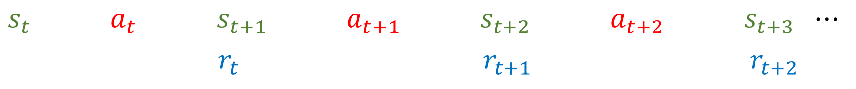
Using One Reward
$s_{t}$ $a_{t}$ $s_{t+1}$ $a_{t+1}$ $s_{t+2}$ $a_{t+2}$ $s_{t+3}$ $⋯$
$r_{t}$ $r_{t+1}$ $r_{t+2}$
Notes:
强化学习让 agent 跟环境交互。
Agent 会观测到这样一条轨迹，包含所有的状态、动作、奖励。
==========================
我们之前只用一个 transition 来计算 TD target，并且更新动作价值。
一个 transition 包括 $s_{t}, a_{t}, r_{t}, s_{t+1}$。
==========================
其中只有一个奖励 $r_{t}$。
算出来的 TD target 叫做“one-step TD target”。

Slide 6
Using One Reward
$s_{t}$ $a_{t}$ $s_{t+1}$ $a_{t+1}$ $s_{t+2}$ $a_{t+2}$ $s_{t+3}$ $⋯$
$r_{t}$ $r_{t+1}$ $r_{t+2}$
Notes:
下一次用另一个 transition 来更新一次动作价值。

Slide 7
Using One Reward
$s_{t}$ $a_{t}$ $s_{t+1}$ $a_{t+1}$ $s_{t+2}$ $a_{t+2}$ $s_{t+3}$ $⋯$
$r_{t}$ $r_{t+1}$ $r_{t+2}$
Notes:
再用另一个 transition 更新一次动作价值。

Slide 8
Using Multiple Rewards
$s_{t}$ $a_{t}$ $s_{t+1}$ $a_{t+1}$ $s_{t+2}$ $a_{t+2}$ $s_{t+3}$ $⋯$
$r_{t}$ $r_{t+1}$ $r_{t+2}$
Notes:
其实可以一次用多个奖励来计算 TD target，然后对动作价值做一次更新。
======================
比如同时用两个 transitions 中的奖励。
这样得到的 TD target 叫做“multi-step TD target”。

Slide 9
Using Multiple Rewards
$s_{t}$ $a_{t}$ $s_{t+1}$ $a_{t+1}$ $s_{t+2}$ $a_{t+2}$ $s_{t+3}$ $⋯$
$r_{t}$ $r_{t+1}$ $r_{t+2}$
Notes:
然后用后面两个 transitions，再对动作价值做一轮更新。
这样做效果比“one-step TD target”更好。

Slide 10
Multi-Step Return
Identity: $U_{t}=R_{t}+γ⋅U_{t+1}$.
Notes:
接下来我们做数学推导。
先来推导 multi-step return。
之前我们证明过这个等式：
==========================
T 时刻的回报 $U_{t}$
==========================
等于 $R_{t}+γ⋅U_{t+1}$。
它递归地建立 t 时刻和 t+1 时刻回报之间的关系。

Slide 11

Multi-Step Return
Identity: $U_{t}=R_{t}+γ⋅U_{t+1}$.
$$=R_{t+1}+γ⋅U_{t+2}$$
Notes:
我们再递归地用这个等式。
可以把
==========================
这一项 $U_{t+1}$ 写成 $R_{t+1}+γ⋅U_{t+2}$
==========================
用这个公式把 $U_{t+1}$ 给替换掉。

Slide 12
Multi-Step Return
Identity: $U_{t}=R_{t}+γ⋅U_{t+1}$.
$$=R_{t+1}+γ⋅U_{t+2}$$
Identity: $U_{t}=R_{t}+γ⋅\left(R_{t+1}+γ⋅U_{t+2}\right)$.
Notes:
于是我们得到下面的公式：
==========================
t 时刻的回报 $U_{t}$ 等于
==========================
奖励 $R_{t}$
==========================
加上 这一项。
这一项里面还有一个奖励。
-----------------------------------
把这一项的括号给去掉。

Slide 13
Multi-Step Return
Identity: $U_{t}=R_{t}+γ⋅U_{t+1}$.
$$=R_{t+1}+γ⋅U_{t+2}$$
Identity: $U_{t}=R_{t}+γ⋅R_{t+1}+γ^{2}⋅U_{t+2}$.
Notes:
得到这个公式：
==========================
t 时刻的回报 $U_{t}$ 等于
==========================
奖励 $R_{t}$
==========================
加上 $γ$ 乘以奖励 $R_{t+1}$
==========================
再加上 $γ$ 平方乘以回报 $U_{t+2}$。
------------------------------------------
这样一来，回报 $U_{t}$ 就
==========================
包含了两个奖励： $R_{t}$ 和 $R_{t+1}$。

Slide 14
Multi-Step Return
Identity: $U_{t}=R_{t}+γ⋅U_{t+1}$.
Identity: $U_{t}=R_{t}+γ⋅R_{t+1}+γ^{2}⋅U_{t+2}$.
Identity: $U_{t}=R_{t}+γ⋅R_{t+1}+γ^{2}⋅R_{t+2}+γ^{3}⋅U_{t+3}$.
Notes:
同样的道理，可以让回报 $U_{t}$ 包含三个奖励。

Slide 15
Multi-Step Return
Identity: $U_{t}=R_{t}+γ⋅U_{t+1}$.
Identity: $U_{t}=R_{t}+γ⋅R_{t+1}+γ^{2}⋅U_{t+2}$.
Identity: $U_{t}=R_{t}+γ⋅R_{t+1}+γ^{2}⋅R_{t+2}+γ^{3}⋅U_{t+3}$.
Identity: $U_{t}=\sum_{i=0}^{m−1}{γ^{i}⋅R_{t+i}}+γ^{m}⋅U_{t+m}$.
Notes:
可以继续递归下去，
==========================
让回报 $U_{t}$ 包含 m 个奖励。
==========================
把回报 $U_{t}$ 写成 m 个奖励的加权和，
==========================
再加上 $γ$ 的 m 次方乘以回报 $U_{t+m}$。
----------------
把这个公式叫做 multi-step return，多步回报。
==========================
从这个 m-step return $U_{t}$ 的公式，我们可以推出 m-step TD target $y_{t}$ 的公式。

Slide 16

Multi-Step TD Targets
Identity: $U_{t}=\sum_{i=0}^{m−1}{γ^{i}⋅R_{t+i}}+γ^{m}⋅U_{t+m}$.
$m$-step TD target for Sarsa:
$y_{t}=\sum_{i=0}^{m−1}{γ^{i}⋅r_{t+i}}+γ^{m}⋅Q_{π}\left(s_{t+m}, a_{t+m}\right)$.
Notes:
如果是用于 Sarsa 算法，那么 multi-step TD target 是这个公式。
==========================
这里的奖励小 $r_{t+i}$ 是
==========================
上面随机变量大 $R_{t+i}$ 的观测值。
==========================
下面的 $Q_{π}\left(s_{t+m}, a_{t+m}\right)$ 是
==========================
上面随机变量 $U_{t+m}$ 的期望。
==========================
这个公式就叫做 m-step TD target。
它用到 m 个观测到的奖励值计算 TD target。
用多个奖励可以把 $Q_{π}$ 训练得更好。
---------------------------
如果把 m 设置成 1，它就变成了标准的 TD target。

Slide 17
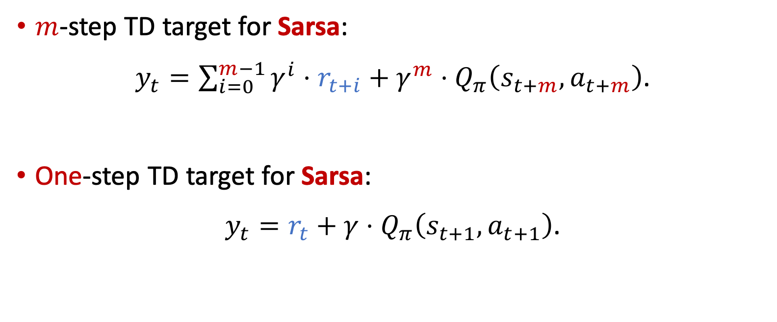
Multi-Step TD Targets
Identity: $U_{t}=\sum_{i=0}^{m−1}{γ^{i}⋅R_{t+i}}+γ^{m}⋅U_{t+m}$.
$m$-step TD target for Sarsa:
$y_{t}=\sum_{i=0}^{m−1}{γ^{i}⋅r_{t+i}}+γ^{m}⋅Q_{π}\left(s_{t+m}, a_{t+m}\right)$.
One-step TD target for Sarsa:
$y_{t}=r_{t}+γ⋅Q_{π}\left(s_{t+1}, a_{t+1}\right)$.
Notes:
这就是标准的 TD target。
我们之前用的都是这种 TD target。
==========================
$y_{t}$ 只基于一个观测到的奖励：$r_{t}$。
这种一步的 TD target $y_{t}$ 效果通常不如多步的 TD target。

Slide 18

Multi-Step TD Targets
Identity: $U_{t}=\sum_{i=0}^{m−1}{γ^{i}⋅R_{t+i}}+γ^{m}⋅U_{t+m}$.
$m$-step TD target for Q-learning:
$y_{t}=\sum_{i=0}^{m−1}{γ^{i}⋅r_{t+i}}+γ^{m}⋅\max_{a}{Q^{⋆}\left(s_{t+m}, a\right)}$.
Notes:
如果是Q-Learning 算法，那么 multi-step TD target 可以写成这样的形式。
==========================
这里的奖励小 $r_{t+i}$ 是
==========================
上面随机变量大 $R_{t+i}$ 的观测值。
==========================
下面的 $Q^{⋆}$ 最大值是
==========================
上面随机变量 $U_{t+m}$ 的期望。
==========================
这个公式是 Q-learning 使用的 m-step TD target。
这种多步的 TD target 可以让 Q-Learning 算法效果变得更好。
如果把 m 设置成 1，它就会变成标准的 Q-Learning 算法。

Slide 19
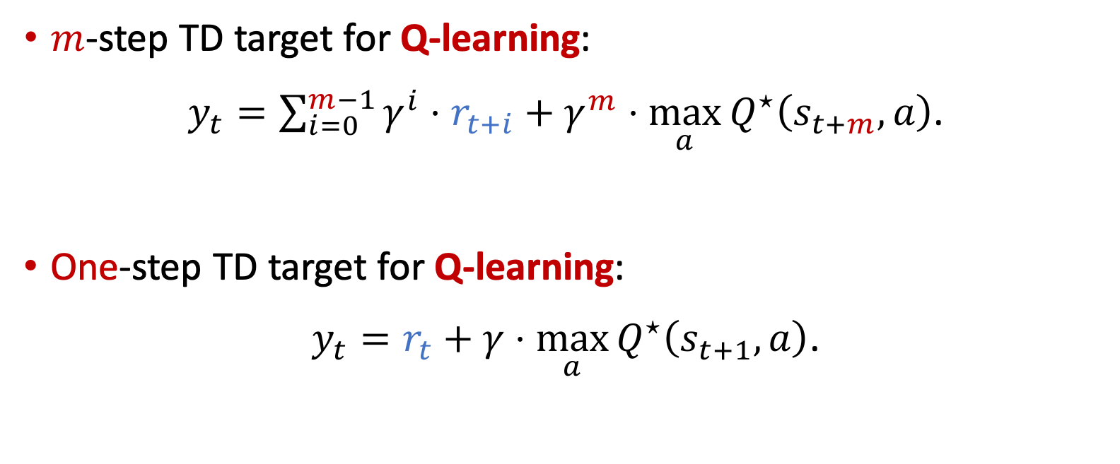
Multi-Step TD Targets
Identity: $U_{t}=\sum_{i=0}^{m−1}{γ^{i}⋅R_{t+i}}+γ^{m}⋅U_{t+m}$.
$m$-step TD target for Q-learning:
$y_{t}=\sum_{i=0}^{m−1}{γ^{i}⋅r_{t+i}}+γ^{m}⋅\max_{a}{Q^{⋆}\left(s_{t+m}, a\right)}$.
One-step TD target for Q-learning:
$y_{t}=r_{t}+γ⋅\max_{a}{Q^{⋆}\left(s_{t+1}, a\right)}$.
Notes:
这就是 Q-Learning 标准的 TD target。
我们以前用的是这种 TD target。
==========================
$y_{t}$ 只基于一个观测到的奖励：$r_{t}$。
这种一步的 TD target $y_{t}$ 效果通常不如多步的 TD target。

Slide 20
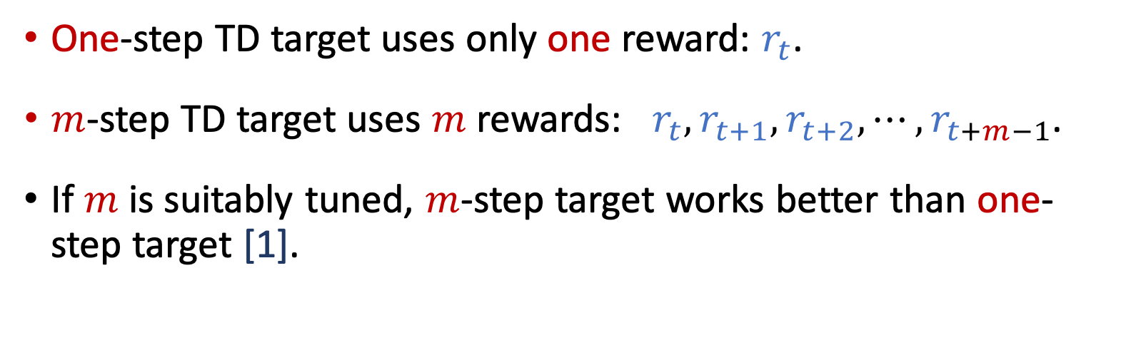
One-Step versus Multi-Step
One-step TD target uses only one reward: $r_{t}$.
$m$-step TD target uses $m$ rewards: $r_{t},r_{t+1},r_{t+2}, ⋯,r_{t+m−1}$.
If $m$ is suitably tuned, $m$-step target works better than one-step target [1].
Reference:
Hossel et al. Rainbow: combining improvements in deep reinforcement learning. In AAAI, 2018.
Notes:
来对比一下“一步”和“多步”的 TD targets。
我们以前用的全都是 一步的 TD target。
========================
$y_{t}$ 只基于一个观测到的奖励：$r_{t}$。
========================
如果用多步 TD target，
========================
$y_{t}$ 包含 m 个观测到的奖励，从 $r_{t}$ 一直到 $r_{t+m−1}$。
由于包含多个奖励，多步 TD target 更接近真相，偏差更小，表现更稳定。
----------------------
“一步”TD target 是“多步”的一种特例。
========================
如果把 m 设置成 1，那么多步就变成了一步。
========================
m 是一个超参数，需要调整。
如果用的 m 大小合适，那么表现会比“一步”TD target 好。
已经有充分的实验显示多步的 TD target 有优势。

Slide 21
Thank you!
http://wangshusen.github.io/
Notes:
这节课的内容讲完了，感谢大家观看。
课件和相关信息再视频下面信息区。

